Slide 1
PHÒNG GD&ĐT QUẬN LONG BIÊN
TRƯỜNG TIỂU HỌC ÁI MỘ A
MÔN: Lịch sử
Tiết : 22 – Tuần : 22
BÀI: Trường học thời Hậu Lê
GV Thực hiện: Phạm Thúy Hồng

Slide 2
Lịch sử:
ÔN BÀI CŨ
Hãy ghi chữ cái đặt trước câu trả lời đúng vào bảng con:
Bảng con
Câu 1: Thời Hậu Lê, mọi quyền hành đều tập trung vào tay :
a. Vua.
b. Vua và các quan lại .
c. Các quan lại.

Slide 3
Câu 2: Điểm tiến bộ trong Bộ luật Hồng Đức là:
a. Bảo vệ chủ quyền quốc gia.
b. Giữ gìn truyền thống tốt đẹp của dân tộc.
c. Bảo vệ một số quyền lợi của phụ nữ.
d. Tất cả các ý trên.

Slide 4
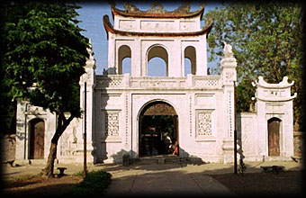
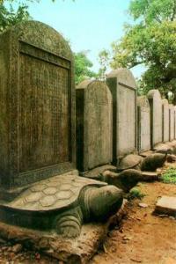
§è c¸c em biÕt ®©y lµ
¶nh chôp c¶nh g×?
Đây là ảnh chụp cảnh Văn Miếu –
Quốc Tử Giám ở Hà Nội. Đây được
xem là trường đại học đầu tiên của
nước ta. Vậy nó có từ thời kỳ nào?
Bài học hôm nay các em sẽ được biết

Slide 5
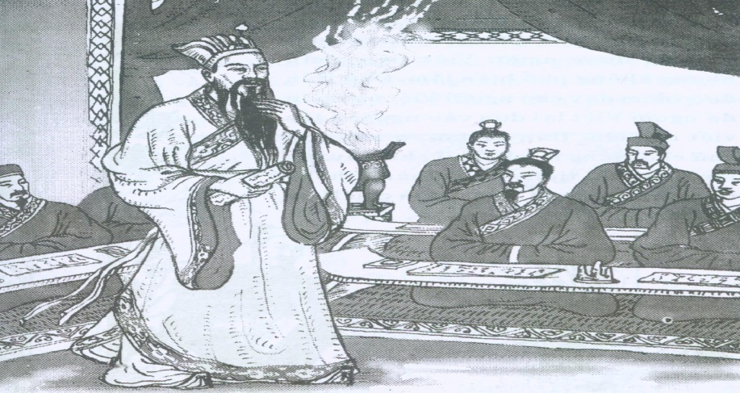
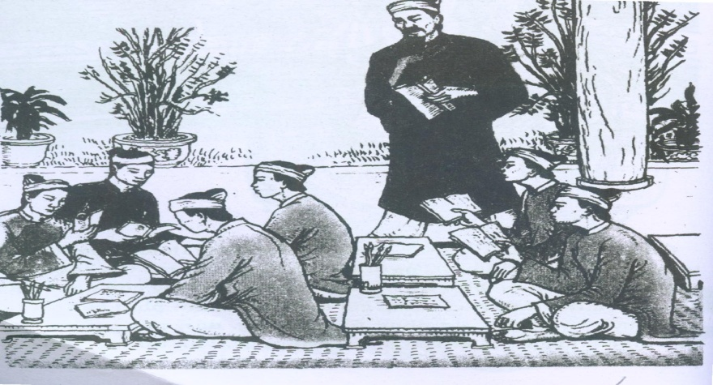
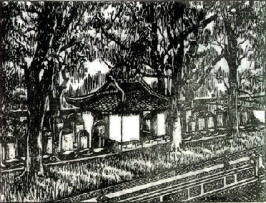
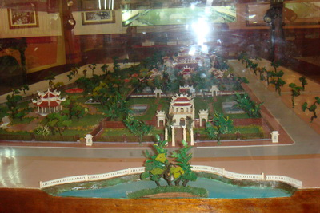
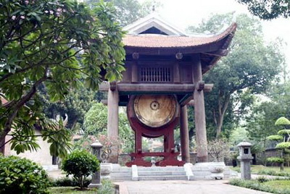
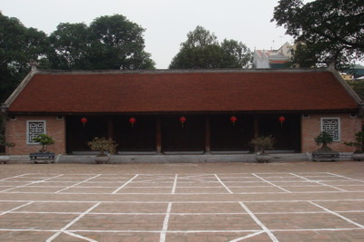
Lịch sử:
TRƯỜNG HỌC THỜI HẬU LÊ
Notes:
Copyright © 2005 Doan Van Hung - Khoa Lich Su - Dai hoc Quy Nhon 12/2005

Slide 6
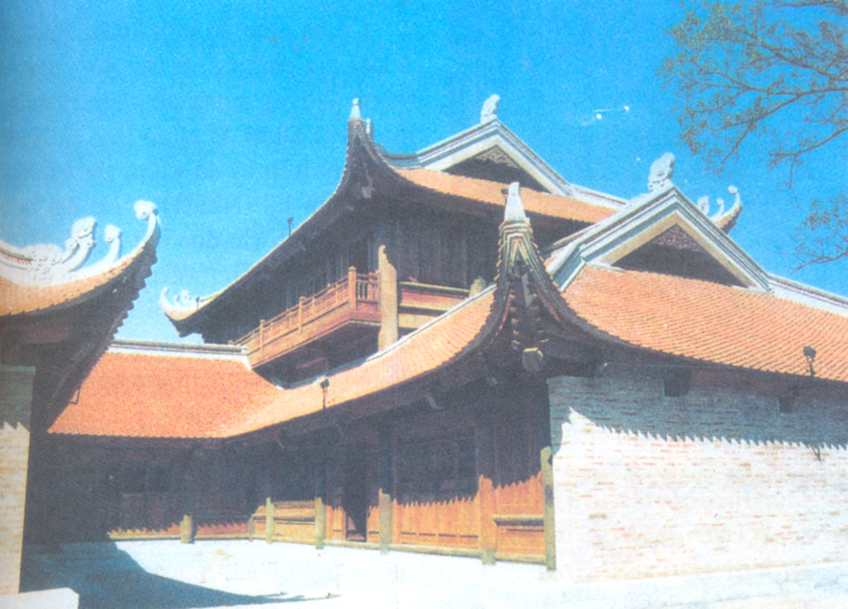
Đọc SGK từ đầu …quy định nho giáo
Nhà Thái Học

Slide 7
1. Tổ chức giáo dục thời Hậu Lê
Thảo luận theo nhóm:
- §äc thÇm s¸ch gi¸o khoa ®Ó tr¶ lêi vµo phiÕu häc tËp sau:
Câu hỏi | Trả lời
1.Nhà Hậu Lê đã tổ chức trường học như thế nào?Những ai được vào học ở Quốc Tử Giám?
- Dựng lại Quốc Tử Giám, xây dựng nhà Thái học.Mở rộng trường công,.
- Con cháu vua quan và con em thường dân học giỏi cũng được vào học
2.Nội dung học tập để thi cử ra sao?
- Nho giáo (Khổng Tử)
- Học sinh phải học thuộc lòng những điều Nho giáo dạy.

Slide 8
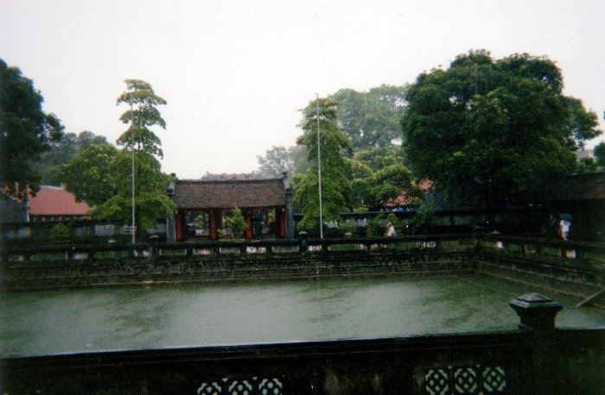
Văn Miếu được xây dựng vào năm 1070 dưới thời Lý Thái Tông để thờ Khổng Tử và 72 người hiền của đạo nho. Về sau, Văn Miếu cũng thờ Chu Văn An, một trong những nhà giáo xuất sắc thời Trần.
Hiện nay di tích lịch sử Văn Miếu vẫn còn ở thủ đô Hà Nội.

Slide 9
Dùng nhµ Th¸i häc
Dùng l¹i Quèc Tö Gi¸m

Slide 10
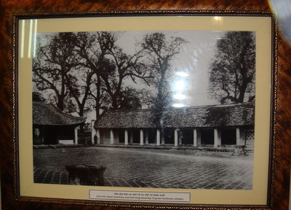
Quốc Tử Giám ngày trước

Slide 11
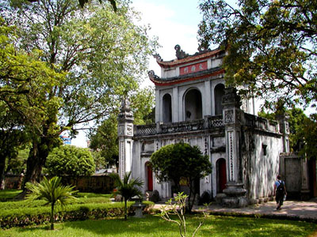
Quốc Tử Giám ngày nay

Slide 12
Nội dung học tập: chủ yếu là Nho giáo
Khæng tö
Nho giáo ( còn gọi là Khổng giáo) do Khổng Tử sáng lập

Slide 13
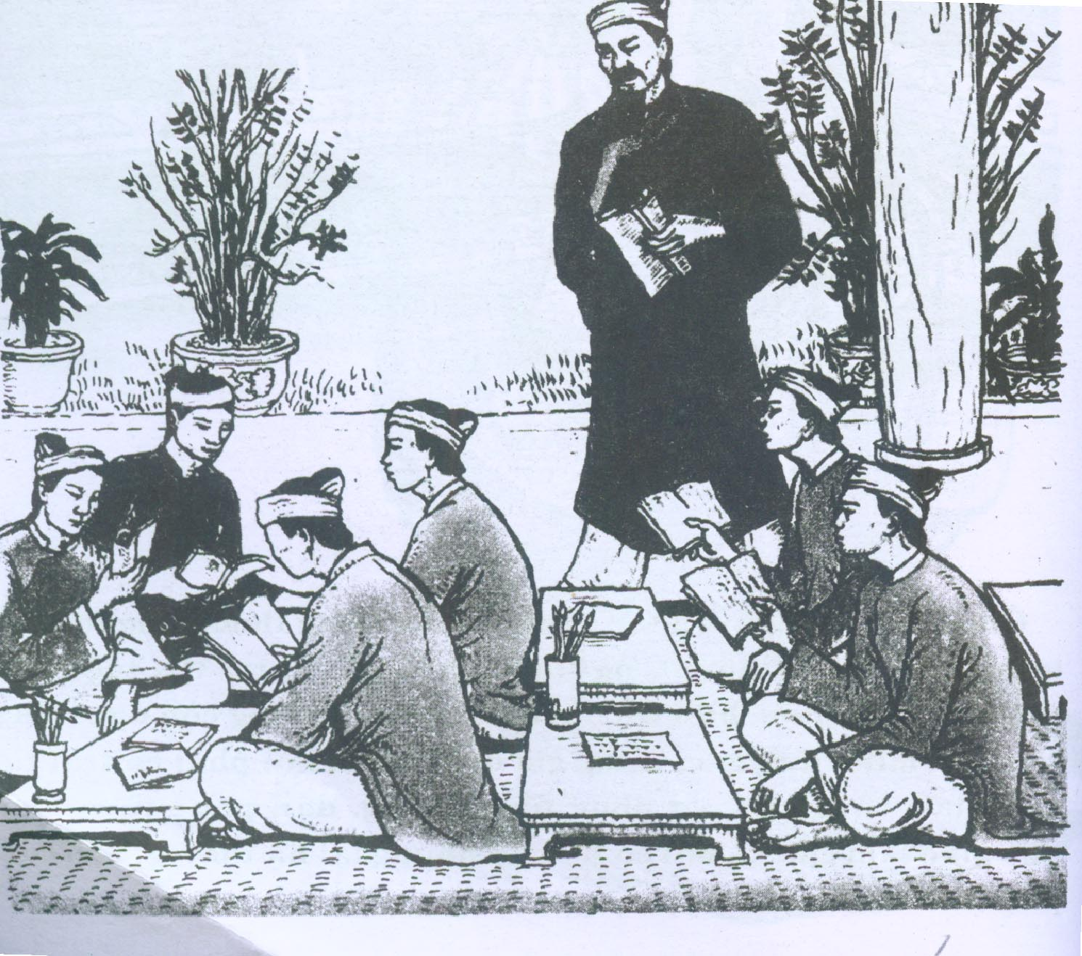
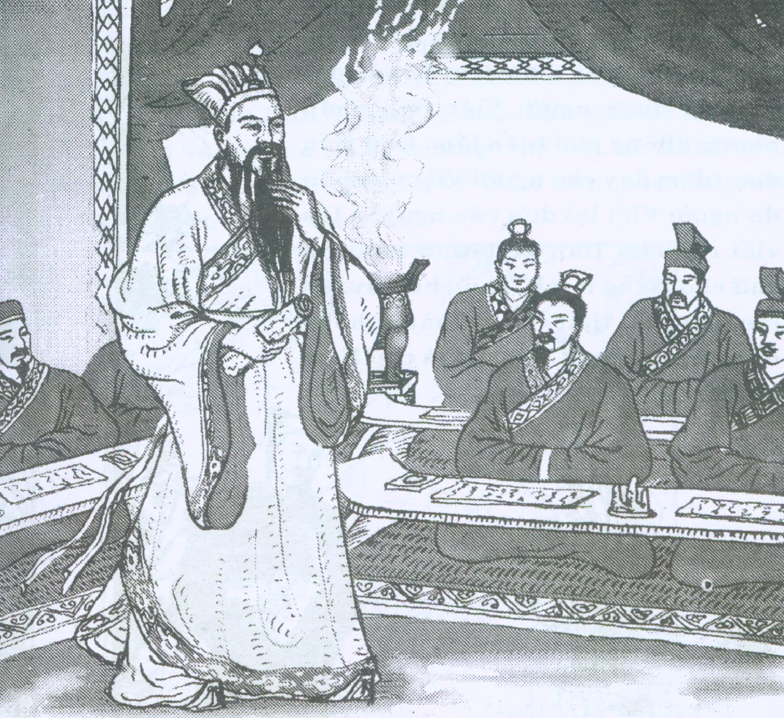
Tổ chức lớp học thời Hậu Lê
Ở thời Hậu Lê, học sinh phải học thuộc những gì Nho giáo dạy...

Slide 14
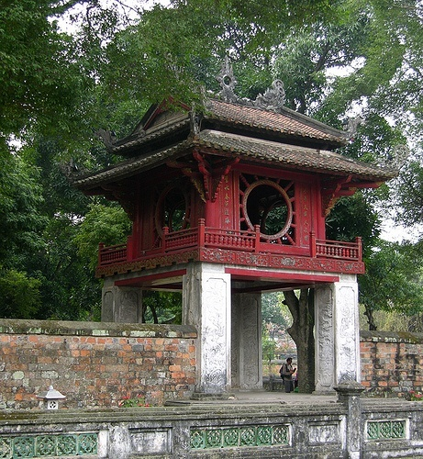
Quốc Tử Giám ngày trước
Quốc Tử Giám ngày nay
Nhà Thái học
Văn Miếu

Slide 15
1.TỔ CHỨC GIÁO DỤC THỜI HẬU LÊ
Việc học dưới thời Hậu Lê được tổ chức:
- Dựng nhà Thái Học, dựng lại Quốc Tử Giám.
- Trường có lớp học, có chỗ ở, có cả kho sách.
- Trường thu nhận cả con em gia đình thường dân nếu học giỏi.
- Mở trường công bên cạnh các lớp học tư.
- Nội dung học tập thời Hậu Lê là Nho giáo.

Slide 16
1. Tổ chức giáo dục thời Hậu Lê
- Có nề nếp, qui củ.
- Trường đào tạo những người có tài cho đất nước.
2. Nội dung thi cử và những biện pháp khuyến khích học tập

Slide 17
2. Nội dung thi cử và những biện pháp khuyến khích học tập ở thời Hậu Lê:
§äc SGK ®o¹n “Cø ba n¨m….ng­êi cã tµi” vµ tr¶ lêi c©u hái:
Câu 1: Chế độ thi cử nhà Hậu Lê như thế nào?
Câu 2: Nhà Hậu Lê đã làm gì để khuyến khích việc học?

Slide 18
Câu 1: Chế độ thi cử thời Hậu Lê:
- Cứ ba năm có một kì thi Hương ở các địa phương và thi Hội ở kinh thành để chọn tiến sĩ.
- Ai đỗ thi Hội được dự thi Đình để chọn làm trạng nguyên.

Slide 19
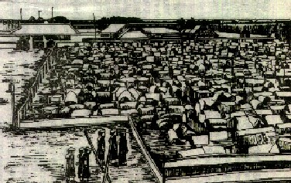
Kì thi Hương ở Nam Định

Slide 20
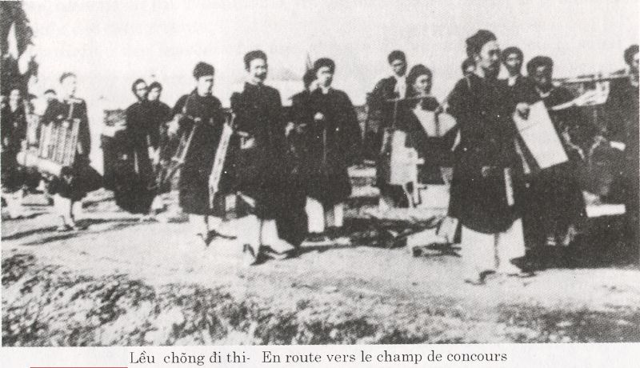
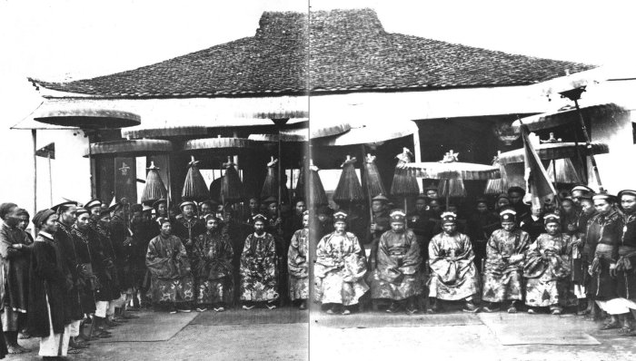
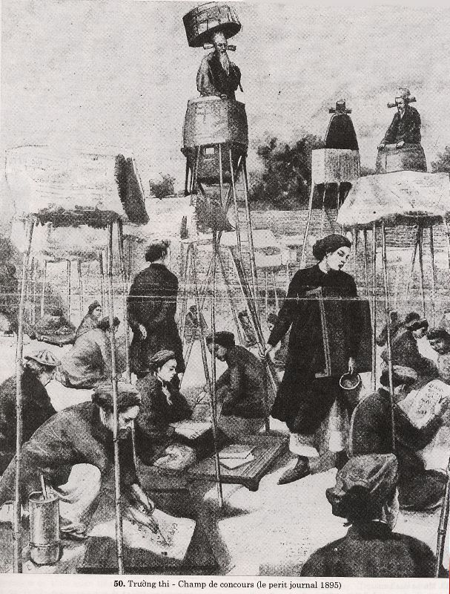
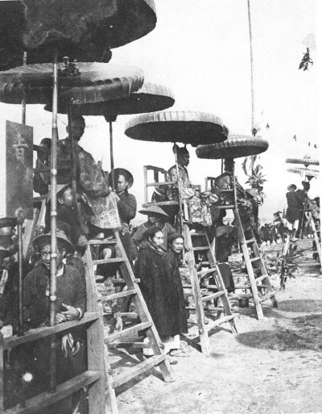
Lều chõng đi thi
Cảnh thi
Giám khảo
Hội đồng giám khảo

Slide 21
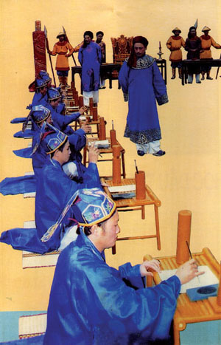
Hình ảnh tổ chức hội thi dưới thời Hậu Lê
Hội thi Đình ở thời Hậu Lê

Slide 22
Câu 2: Nhà Hậu Lê đã làm gì để khuyến khích việc học?

Slide 23
Câu 2: Những việc làm của nhà Hậu Lê nhằm khuyến khích việc học tập:
+ Đặt ra lễ xướng danh ( lễ đọc tên người đỗ ).
+ Đặt ra lễ vinh quy ( lễ đón rước người đỗ cao về làng ).
+ Khắc tên tuổi người đỗ cao vào bia đá dựng ở Văn Miếu.

Slide 24
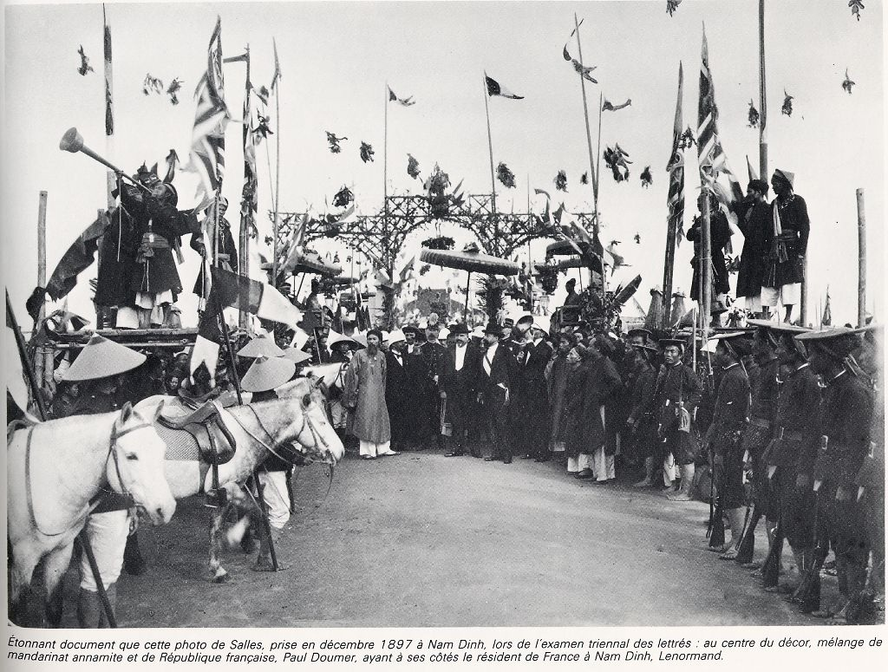
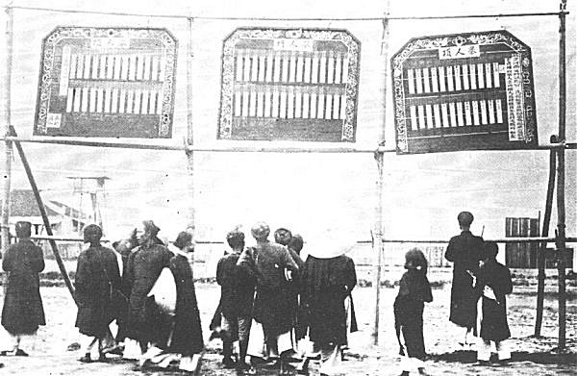
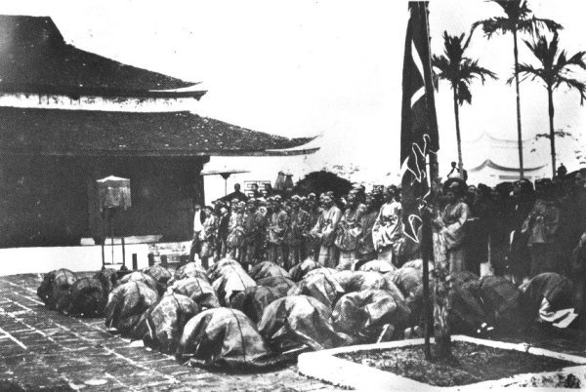
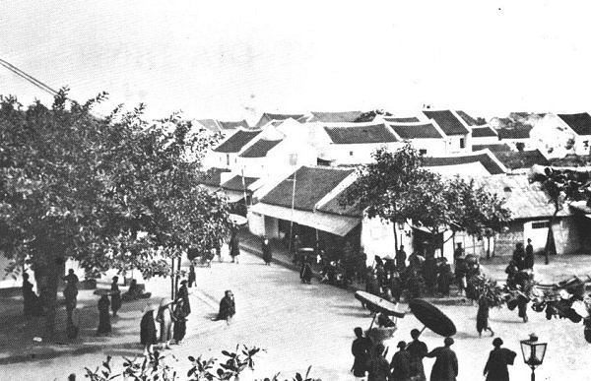
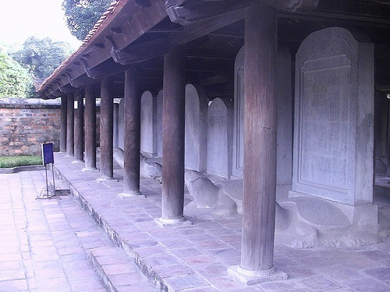
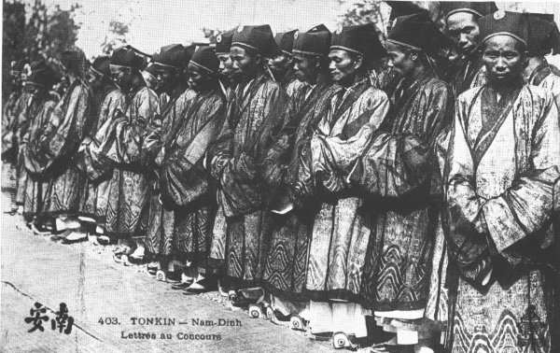
Lễ xướng danh
Các tân khoa được ban mũ, áo, hia.
Nhà bia tiến sĩ ở Văn Miếu
Tân khoa dạo phố
Ghi tên bảng vàng
Bia tiến sĩ
Tạ lễ trước Văn Miếu

Slide 25
1. Tổ chức giáo dục thời Hậu Lê
- Có nề nếp, qui củ.
- Trường đào tạo những người có tài cho đất nước.
2. Nội dung thi cử và những biện pháp khuyến khích học tập
-Đặt ra lễ xướng danh ( Lễ đọc tên người đỗ ).
- Đặt ra lễ vinh quy ( Lễ đón rước người đỗ cao về làng ).
- Khắc tên tuổi người đỗ cao vào bia đá dựng ở Văn Miếu để đề cao người có tài

Slide 26
Qua bài học này em biết những gì về trường học ở thời Hậu Lê?

Slide 27
Bài học:
Giáo dục thời Hậu Lê đã có nền nếp và quy củ.
Trường học thời Hậu Lê nhằm đào tạo những người trung thành với chế độ phong kiến và nhân tài cho đất nước.

Slide 28
Đố em biết ?
Trò chơi

Slide 29
EM CHỌN ĐÁP ÁN NÀO?
1.Nhà Hậu Lê tổ chức trường học như thế nào?
a
Chưa quy củ
b
Có nhiều học sinh
c
Đáp án: C
Đã có nền nếp và quy củ

Slide 30
EM CHỌN ĐÁP ÁN NÀO?
2. Dưới thời Hậu Lê, những ai được vào học trong Quốc Tử Giám?
A Con cháu vua quan và con dân thường nếu học giỏi
B Tất cả mọi người có tiền
C Chỉ con cháu vua quan mới được học.
Đáp án : A

Slide 31
EM CHỌN ĐÁP ÁN NÀO?
3.Có mấy kì thi lớn được tổ chức để chọn nhân tài?
A 5 kì thi
B 4 kì thi
C 3 kì thi
ĐÁP ÁN: C

Slide 32
EM CHỌN ĐÁP ÁN NÀO?
4. Nhà Hậu Lê đã cho tổ chức các lễ nào để khuyến khích học tập?
A Lễ báo danh
B Lễ báo danh và lễ Vinh quy bái tổ
C Lễ Vinh quy bái tổ.
ĐÁP ÁN: B

Slide 33
LỊCH SỬ
TRƯỜNG HỌC THỜI HẬU LÊ
Bài học:
Giáo dục thời Hậu Lê đã có nền nếp và quy củ.
Trường học thời Hậu Lê nhằm đào tạo những người trung thành với chế độ phong kiến và nhân tài cho đất nước.

Slide 34
KÍNH CHÀO QUÝ THẦY, QUÝ CÔ
Kính chúc quý thầy giáo, cô giáo sức khoẻ và hạnh phúc.

